Slide 1

热点新闻爬虫及网页展示
温兆和 10205501432 《Web编程》课程设计

Slide 2
内容概览
现场演示
爬虫部分
网页部分

Slide 3
现场演示
07/19/2023

Slide 4
爬虫部分
07/19/2023

Slide 5
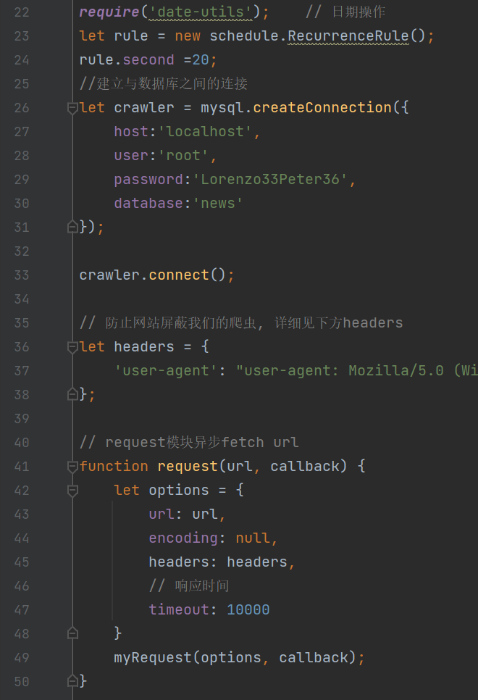
爬虫部分——爬虫设置
爬虫每分钟第20秒执行一次
爬虫与数据库连接
防止爬虫被屏蔽
Request模块异步搜索url内容

Slide 6
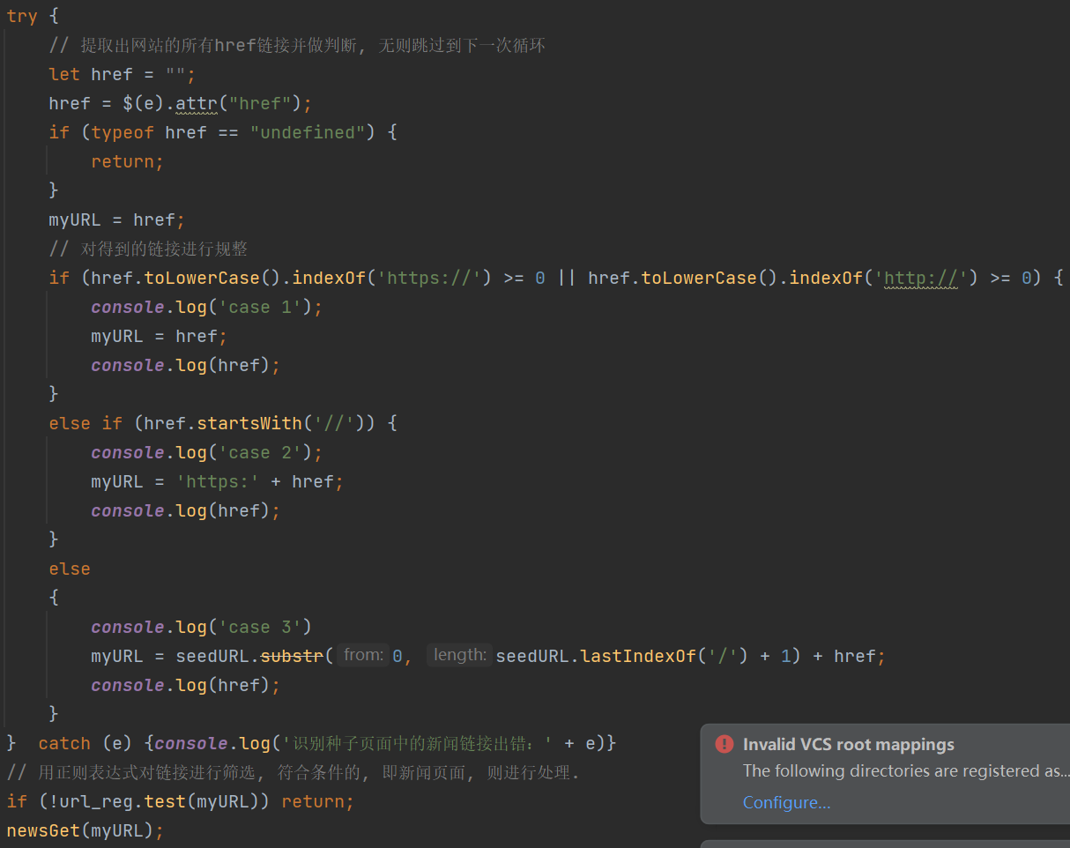
爬虫部分——处理和判断url
url以https://开头
url以”//”开头
url是其他情况
判断url是否符合正则表达式，如果符合，就对其内容进行爬取

Slide 7
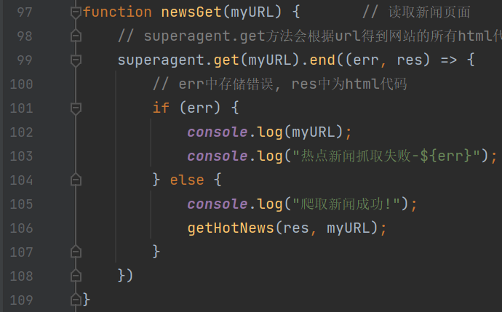
爬虫部分——从url爬取内容
爬取内容失败：
命令行报错
爬取内容成功：
进一步处理爬到的内容

Slide 8
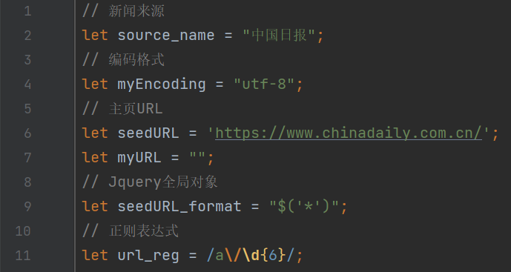
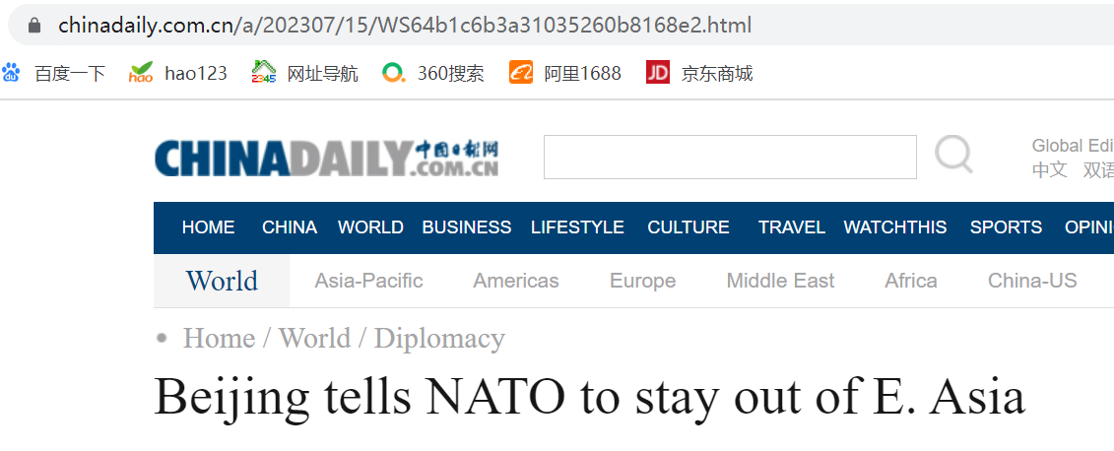
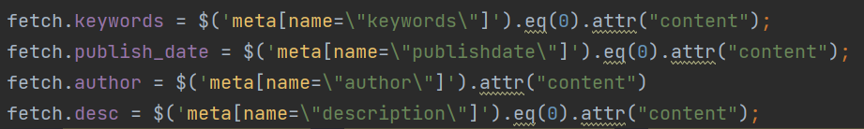
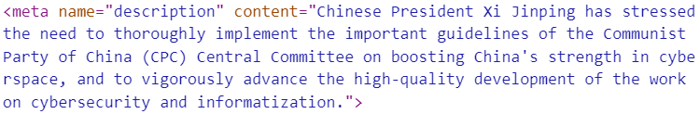
爬虫部分——中国日报

Slide 9
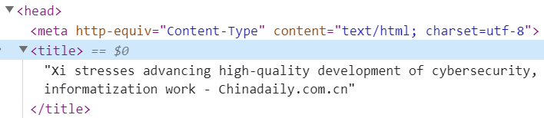
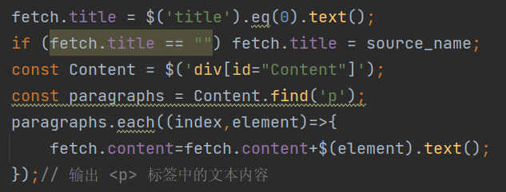
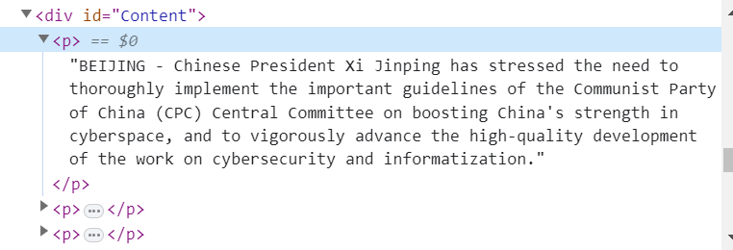
爬虫部分——中国日报

Slide 10
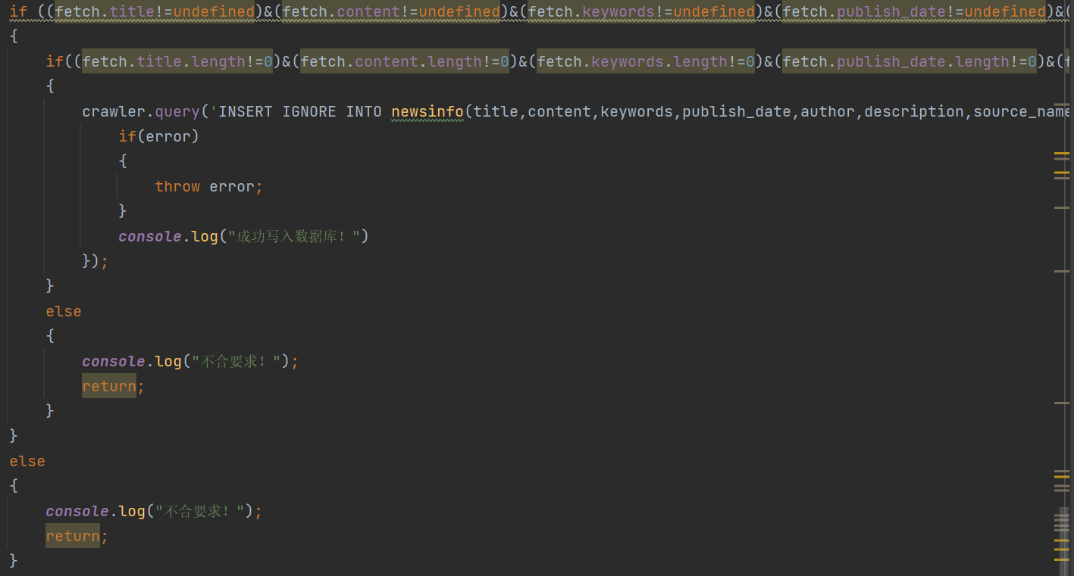
爬虫部分——把新闻数据存入数据库
如果新闻中存在缺失的数据，那么它将不会被存入数据库
同一则新闻不会被重复写入数据库
新闻未被成功写入数据库，则报错

Slide 11
网页部分
07/19/2023

Slide 12
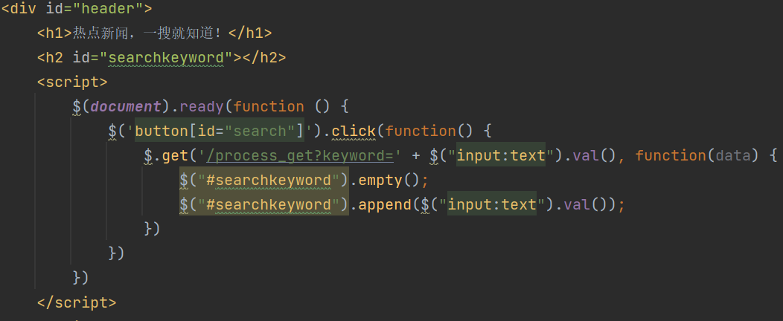


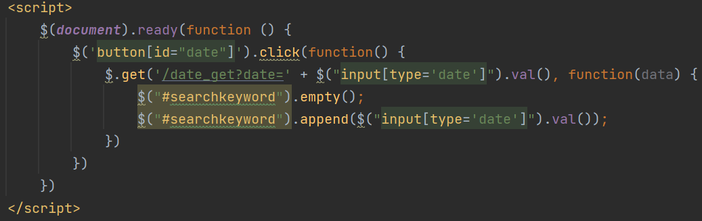

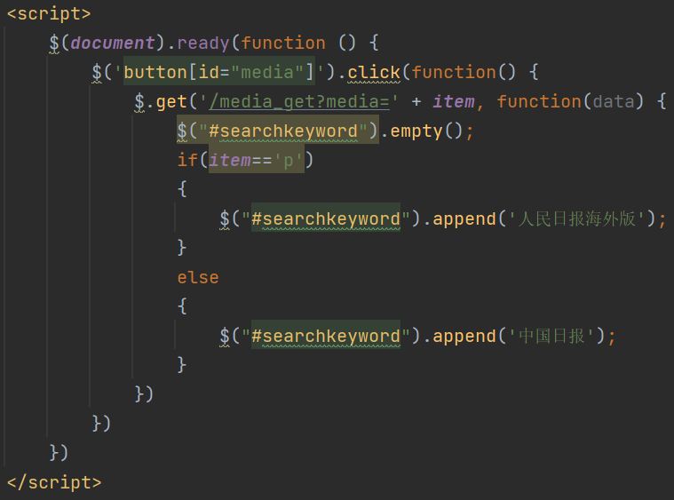
网页部分——顶栏
顶栏中显示当前搜索的关键词、媒体、日期

Slide 13
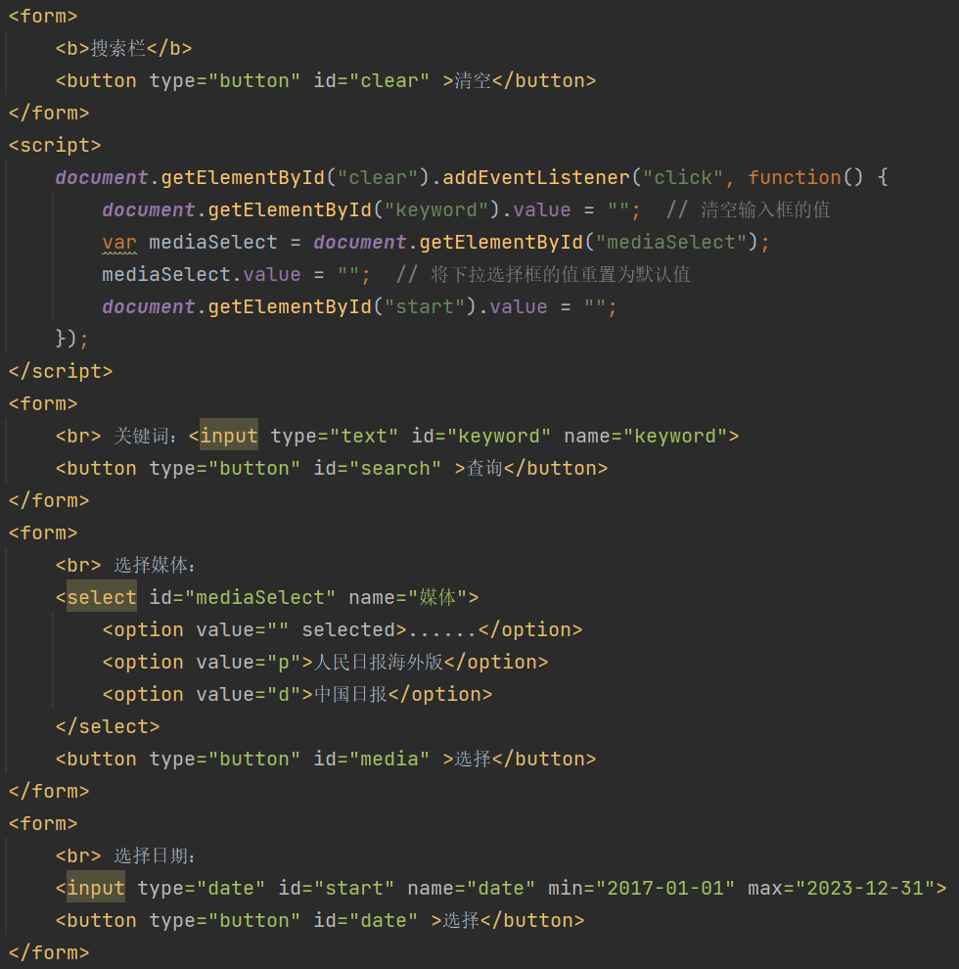
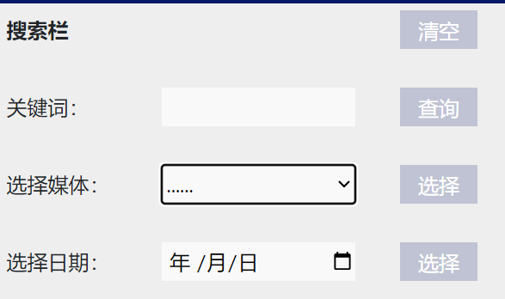
网页部分——导航栏
用输入框搜索关键词
用下拉选择框搜索媒体
用日期选择框搜索某一天的新闻
点击“清空”，所有搜索框中保存的输入内容全部删除

Slide 14
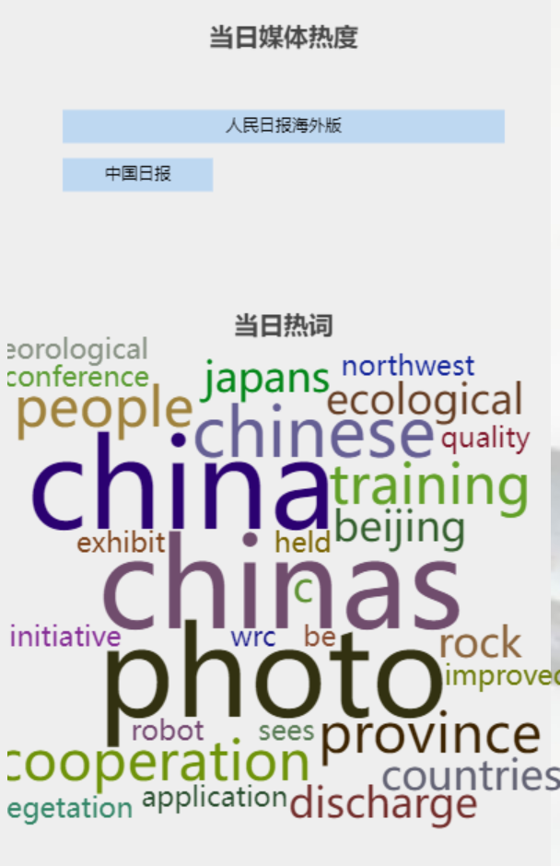
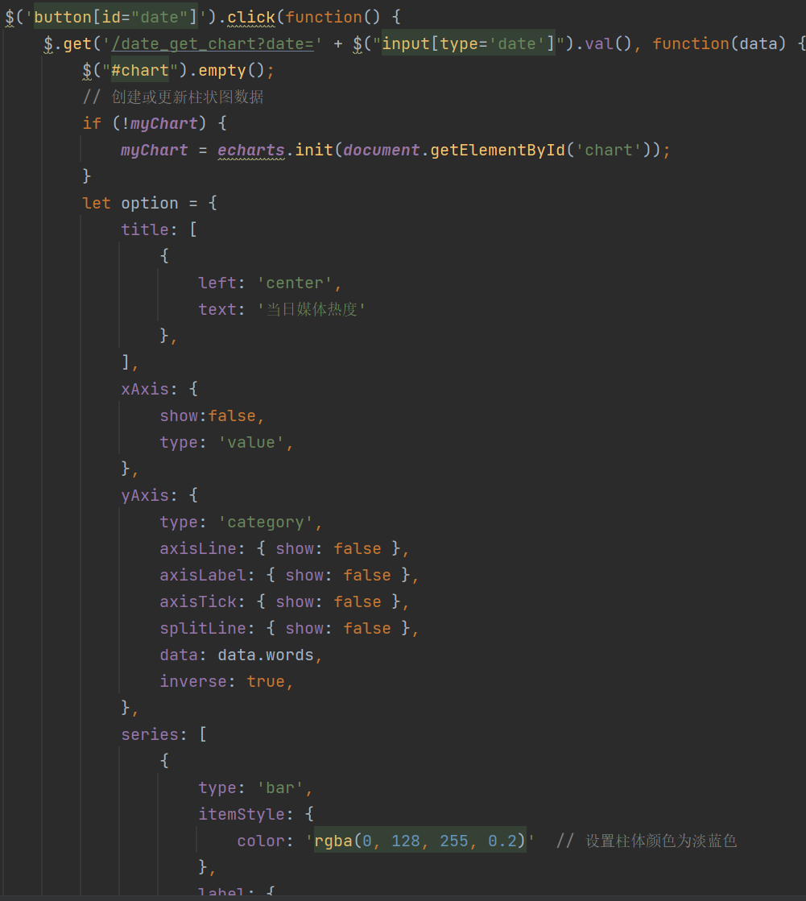
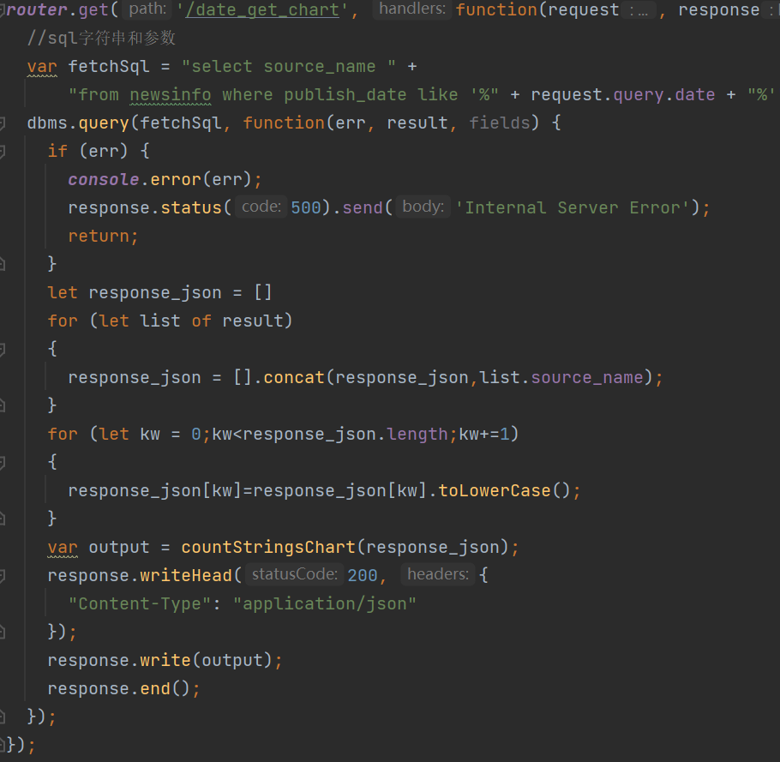
网页部分——导航栏
前端：将后端反馈的媒体名称词频和关键词词频进行排序，并用echart绘制柱状图和词云图
后端：收到前端请求后，从数据库中搜索当日媒体和关键词，分别进行词频统计并将统计结果返回给前端
搜索日期，显示当日各大媒体发布新闻的数量
搜索日期，显示当日所有新闻keywords词云图

Slide 15
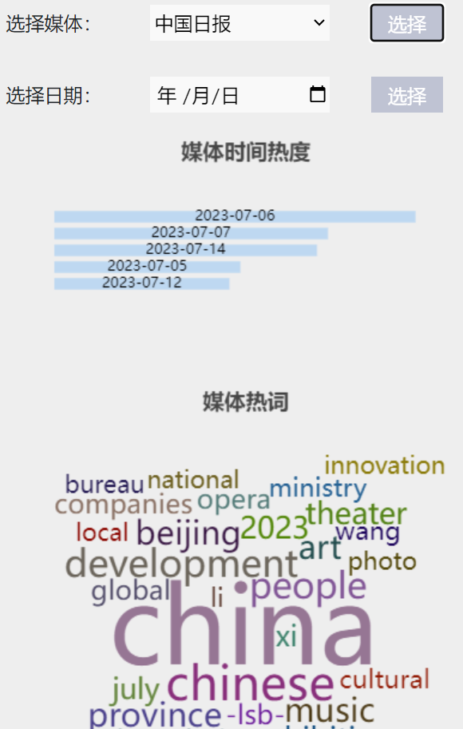
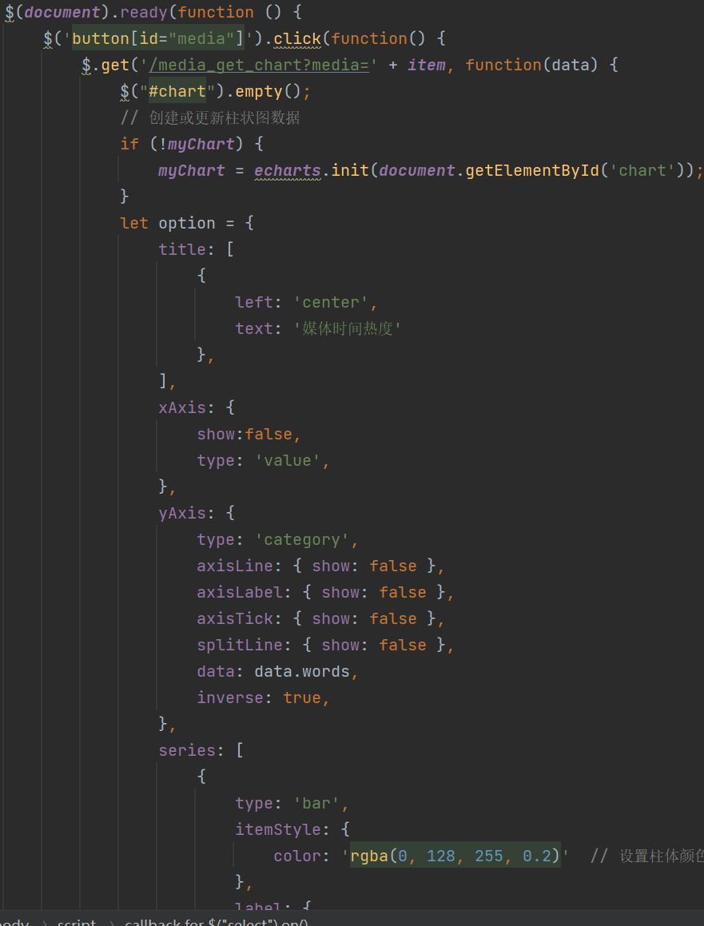
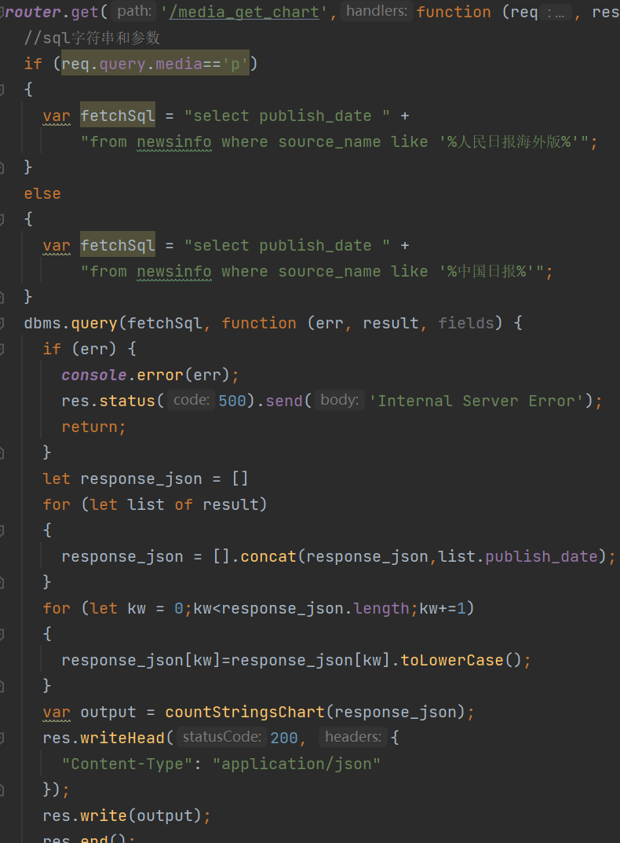
网页部分——导航栏
前端：将后端反馈的日期词频和关键词词频进行排序，并用echart绘制柱状图和词云图
后端：收到前端请求后，从数据库中搜索该媒体所有新闻的发表日期和关键词，分别进行词频统计并将统计结果返回给前端
搜索媒体，显示该媒体的时间热度
搜索媒体，显示该媒体发布的所有新闻keywords词云图

Slide 16
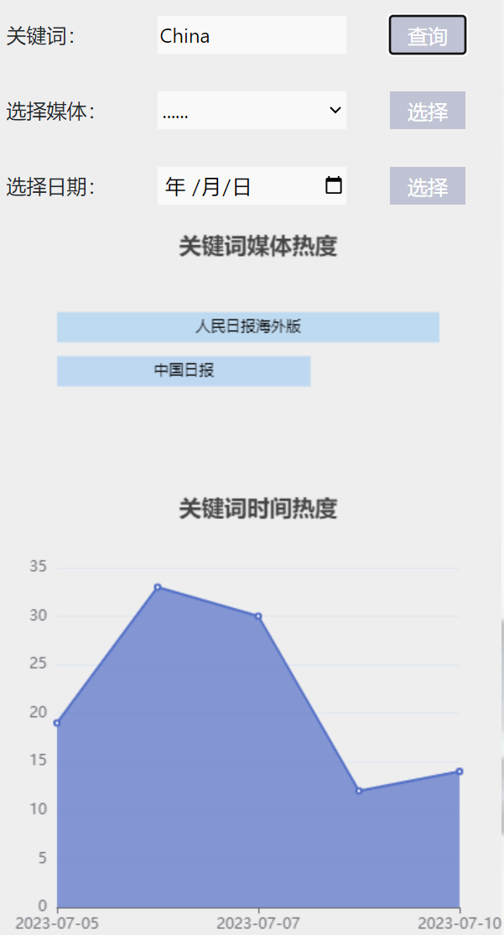
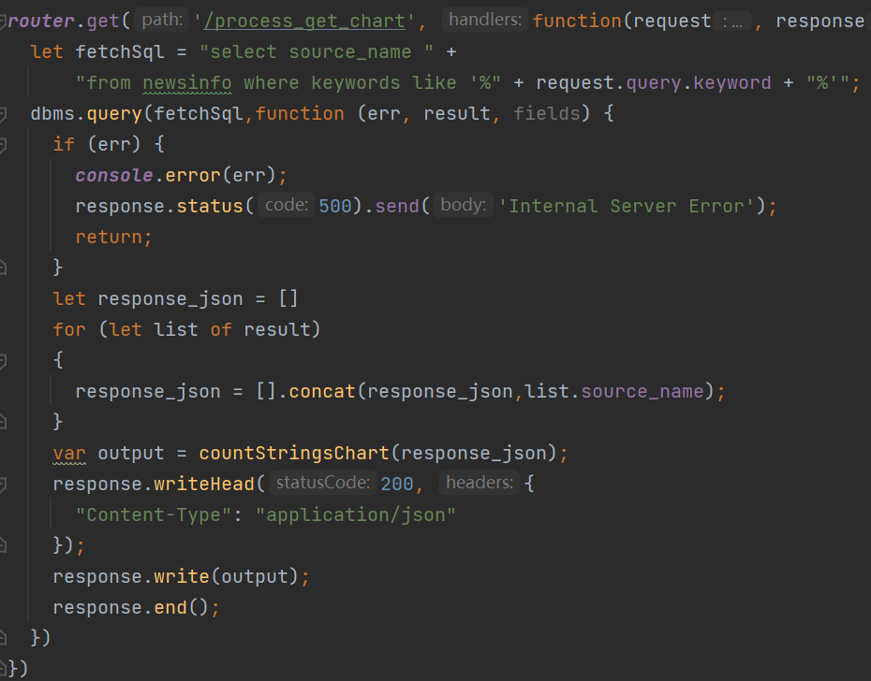
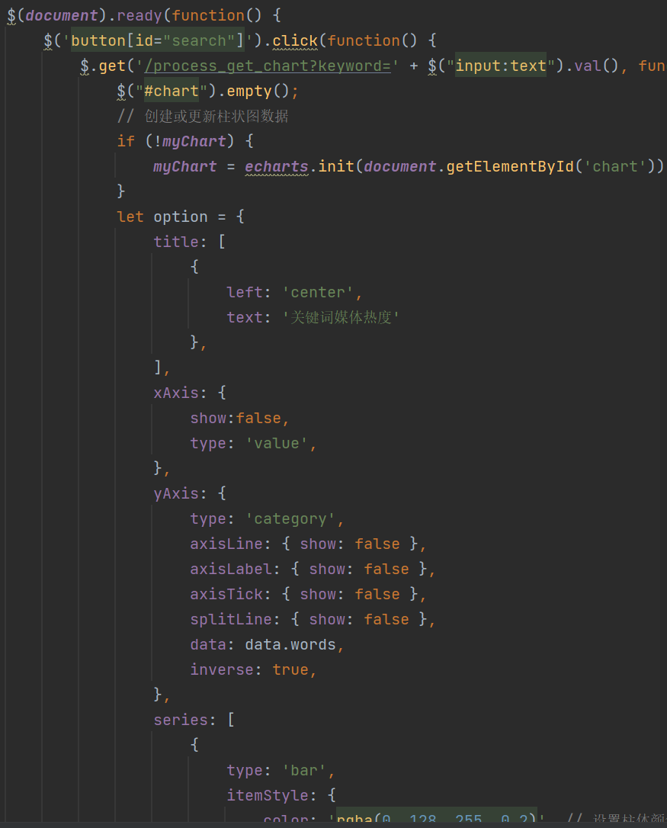
网页部分——导航栏
后端：收到前端请求后，从数据库中搜索该关键词所有新闻的发表日期和媒体，分别进行词频统计并将统计结果返回给前端
前端：将后端反馈的媒体名称词频和日期词频进行排序，并用echart绘制柱状图和折线图
搜索关键词，显示该关键词的媒体热度
搜索关键词，显示该关键词的时间热度

Slide 17
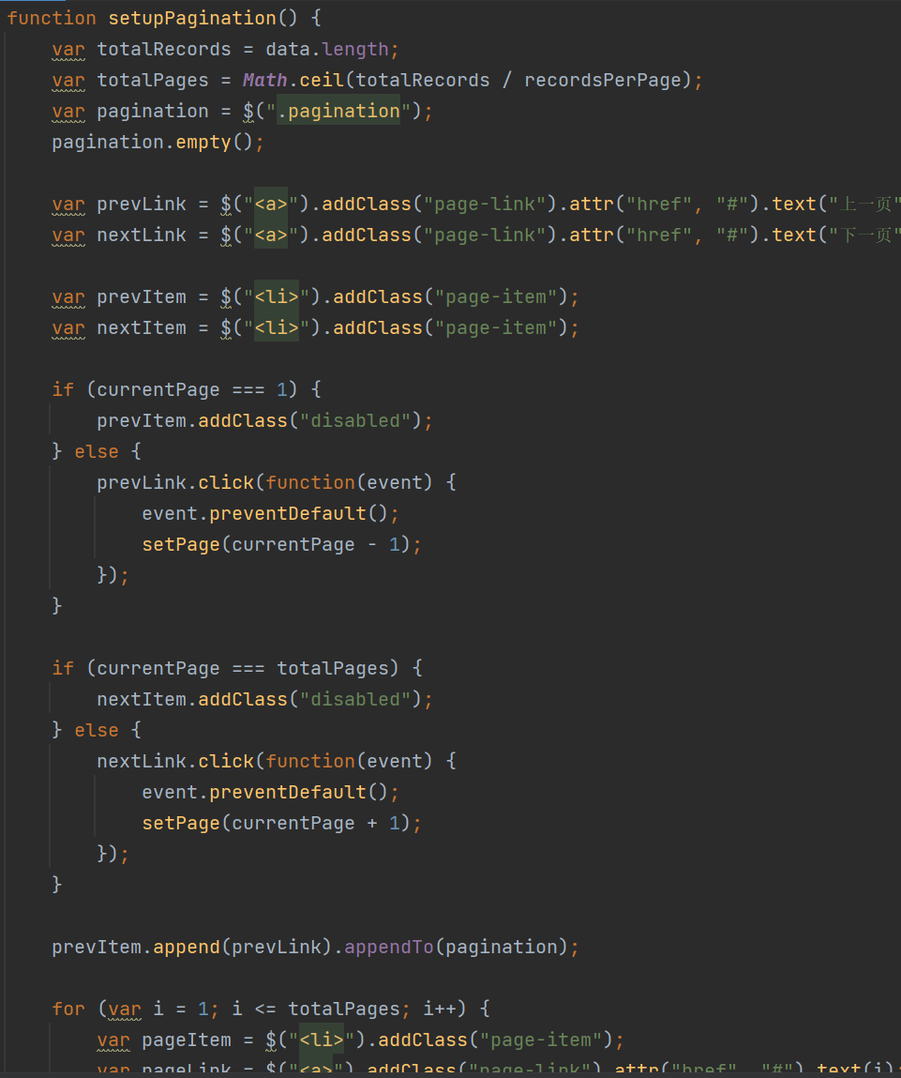
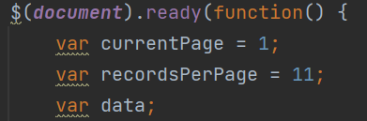
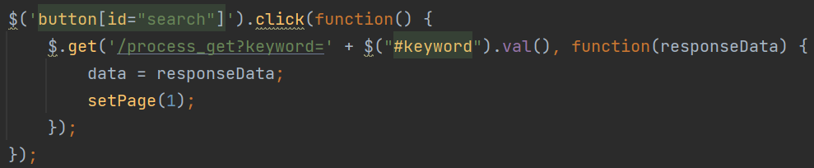
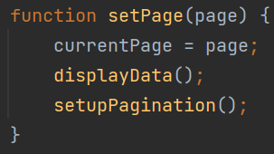
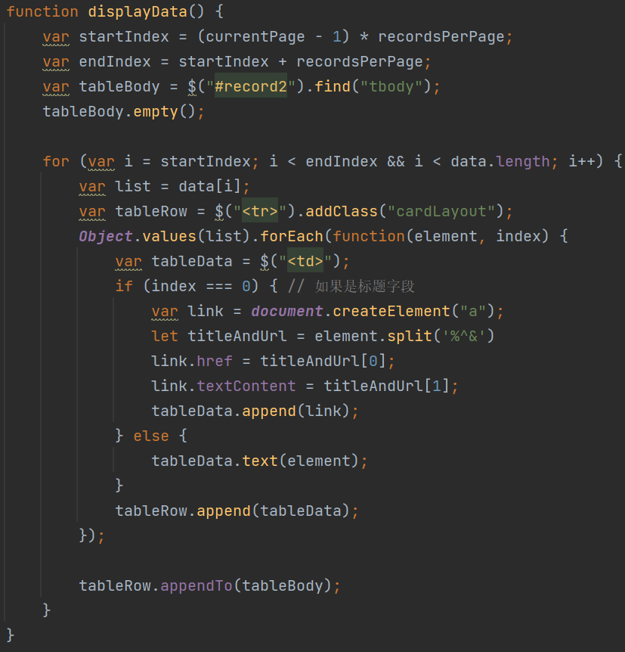
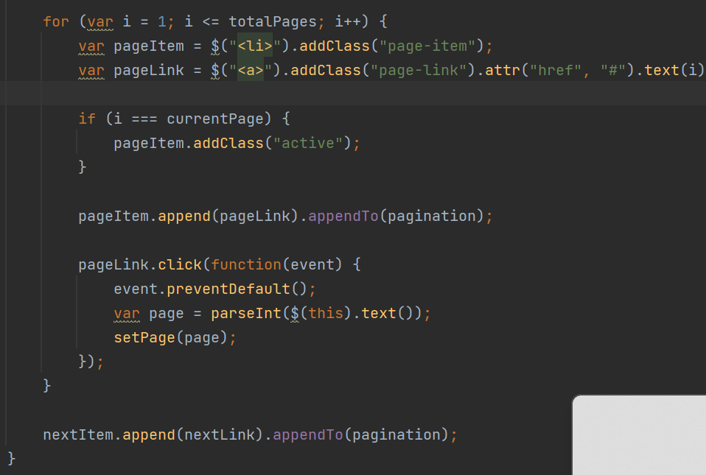
网页部分——Section栏
每一页11条
初始化
setupPagination：实现页面选择器。点击某个页面后，调整currentPage，并重新调用setPage函数
displayData：显示currentPage下的所有新闻

Slide 18
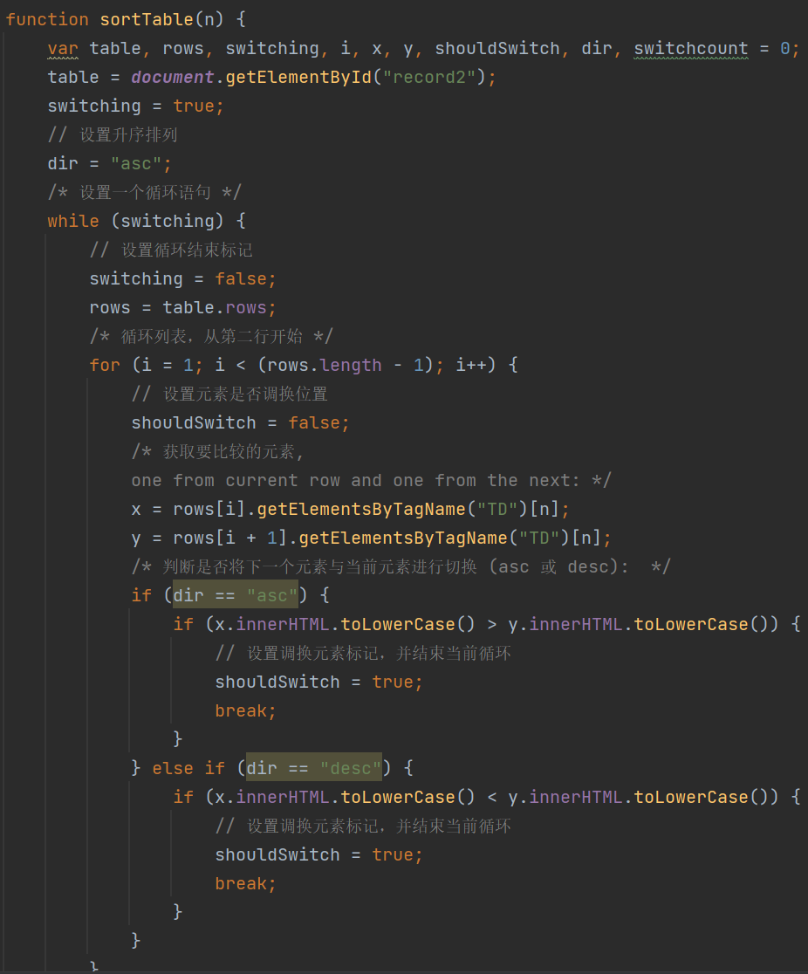
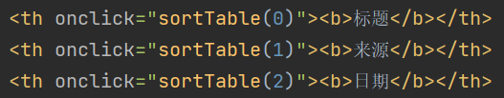
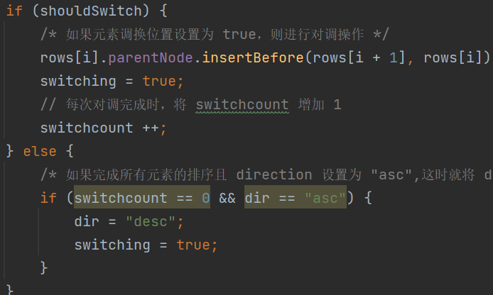
网页部分——Section栏
sortable：点击某列名后，根据函数的输入（0、1、2）找到要排序的列，并根据列元素的顺序进行排序
在表格的列名中添加调用函数的链接

Slide 19
谢谢！
GitHub链接：https://github.com/WeiLeGeZhi/Web-Programming

